Slide 1
Energetika ČR včera dnes a zítra
Miloš Tichý
milos.tichy@fjfi.cvut.cz

Slide 2
Energetika na rozcestí?
Úloha státu ve velmi liberalizované energetice
  Stát zajišťuje dodávku energie podobně jako bezpečnost, evidenci, statistiku...
  Energie je zboží jako každé jiné; trh je nejefektivnějším stanovitelem ceny, stát jen reguluje
Soběstačnost v zásobování energiemi:
  máme o ní usilovat v propojeném světě? V EU je energetika zodpovědnost národní vlády
  úplná (ve všech palivech) je nereálná pro absenci zásob ropy a zemního plynu
  v zásobování elektřinou existuje; přebytek cca 15% je vyvážen, ale jaderné palivo a plyn dovážíme
Fosilní elektroenergetika a teplárenství :
  Platí podstatně vyšší emisní limity (hlavně NOx, Hg), budou se dále zvyšovat
  Relativní zastaralost většiny systémových elektráren (účinnost, technologie omezování emisí)
  Docházející zásoby hnědého uhlí (hlavně kvalitního)
  Teplárenství je konkurenceschopné jen s kvalitním hnědým uhlím, kterého je málo a brzy dojde (2023), teplárny musí splnit emisní limity
Rozvoj jaderné energetiky je limitován
  omezenou kompatibilitou s liberalizovaným prostředím (dlouhá a drahá výstavba, limitované úvěry)
  politicky motivovaným odporem některých sousedních zemí
  malou ochotou obyvatelstva připustit stavbu mimo současné areály
Obnovitelné zdroje
  Při kalkulacích se obvykle nebere v úvahu nutnost akumulace nebo zálohování;
  Jaký podíl OZE energetika „snese“ bez (hrozby) kolapsu ?
  Potenciál skutečně obnovitelných zdrojů v ČR (voda, vítr, slunce) je velmi omezený (geografie, lidnatost)
  Zdroje pro antropogenně obnovitelné zdroje (biomasa) by neměly nahrazovat potravinářské a pícní plodiny
Možné směry vývoje energetiky
  určeny politickým rozhodnutím zarámovaným výsledky modelování, které popisuje reálné scénáře
  "vědci nám spočtou jak energetika bude vypadat“ není nikdo tak moudrý, scénářů je víc
  příčiny současné energetické krise, burza+ tvorba ceny
Elektromobilita
  Auta na elektřinu nebo vodík nemusí být jednoznačně přínosem pro životní prostředí
  dvě skupiny emisí ze spalovacího motoru: jejich omezování nutno posuzovat zvlášť
Energetická krize, důvody drahé energie
  Geopolitické důvody
  Tvorba ceny elektřiny a plynu
Hlavní témata současné a budoucí energetiky
  Současná energetika v EU: Green Deal, Fit for 55, Taxonomie, vyplývající palivová změna
  Dotace čeho a jak, tarify, jaderná energetika v liberalizovaném prostředí, akumulace energie, distribuovaná energetika
Akumulace elektřiny
  Metody akumulace elektřiny: kapacita, trvání
  Akumulace do vodíku

Slide 3
Instituční uspořádání energetiky a liberalizace

Slide 4
Instituční uspořádání energetiky-neliberalizovaná energetika
První energetické podniky byly soukromé, při sjednocování soustav byly v Evropě zestátněny (nikoli v USA)
Nejčastější uspořádání první poloviny 20tého století:
Státem vlastněná nebo ovládaná společnost(i) (utilita): vertikálně integrovaná; zahrnuje výrobu, přenos, distribuce, prodej
Výhody:
  Stabilní systém dovoluje investovat v dlouhodobé perspektivě, kdy se uvažují všechny typy výroby elektřiny podle velikosti, zatížení a pohotovosti
  Absorbují se výkyvy cen paliv
  Lze respektovat vlivy na životní prostředí v souladu s politikou vlády
  Systém je kontrolovatelný (v rámci míry korupce) a technicky spolehlivý
  Existuje mnohaletá zkušenost s fungováním
  Ceny se odvíjejí principiálně od nákladů, ale mohou být politicky ovlivňovány; tj. nefunguje minimalizace cen tržním mechanismem, ale politická kontrola zabraňuje extrémnímu zdražení
Nevýhody:
  Alokace zdrojů (finančních) je podle ekonomů sub-optimální
  Cenová hladina je pravděpodobně vyšší než tržní

Slide 5
Liberalizace energetiky
Dva extrémní pohledy na úlohu energetiky:
  Energetika je funkce (služba) státu jako např. obrana nebo vnitřní bezpečnost => nelze liberalizovat
  Energie je zboží jako jiné, stát je špatný podnikatel => nutno liberalizovat
Liberalizace energetiky vychází z liberální ekonomické teorie:
  Jen trh je schopen zajistit účelné a hospodárné využití zdrojů
  Pluralita zdrojů i spotřebitelů zajišťuje fungování trhu
Liberalizace energetiky je trend posledních 30 let EU;
  odpověď na „uvízlé investice“: normálně nesplatitelné investice některých výrobců elektřiny způsobené změnami poptávky a regulací cen
  v liberalizované energetice by k přeinvestování nemělo dojít
Liberalizace v Evropě:
  1990 Británie,
  1996 Skandinávie,
  1996-2008 celá EU

Slide 6
Liberalizace energetiky(2)
Liberalizace se týká hlavně „síťových“ odvětví vytvářejících lokální monopoly (dodávka přes unikátní síť, kterou někdo vlastní a provozuje):
  elektroenergetika,
  plynárenství
  teplárenství (omezeně a jen lokálně)
Podobnost s drátovými komunikačními sítěmi (TV, telefon, data)
Trh s ropou a zejména s ropnými produkty byl (téměř) vždy liberalizován: není monopolizován; určitá monopolizace dodávky ropovody (podstatně levnější než lodí)
Nezbytnost státní regulace: čím je energetika liberalizovanější tím nezbytnější regulace:
  Technická: zajistí technické parametry sítě, ochrana životního prostředí
  Ochrana trhu: proti vzniku monopolů (vymáhání přístupu třetí strany)
  Cenová regulace:
    ochrana malého zákazníka, -politické implikace
    zajištění rozumných cen pro transmisi a distribuci
Dva základní modely liberalizované energetiky:
  Jediný kupující (single buyer ): omezená liberalizace
  Povinný přístup třetích stran (third party access): úplná liberalizace

Slide 7
Liberalizace a jaderná energetika
Jaderná energetika má nejvyšší investiční náklady + dlouhou dobu výstavby=> vysoké riziko pro investory, které investici dále prodražuje
Budované JE patří do
  částečně (plně) liberalizované energetiky: 1 Francie, 1 Slovensko, 2 Maďarsko, 2 VB+ nově dokončené (2 USA, 1Finsko)
  neliberalizované energetiky (Čína, Rusko, Indie, UAE): desítky bloků
Liberalizovaná energetika: volatilita cen a možné distorze trhu dotacemi neumožňují dlouhodobé (> 5let) plánování => řada JE uzavírána z ekonomických důvodů: USA, Kanada, Švédsko
Kompatibilitu JE s liberálním prostředím může zajistit:
  Vyrovnávání ceny státem (např. contract for difference) – Británie, ČR
  Vlastník JE je kapitálově spojen s konečným spotřebitelem – Finsko (Hankivi-zrušeno po napadení Ukrajiny Ruskem)
  Silný externí investor jako smluvní partner státní utility s mezinárodně politickou motivací;
    model: postav, vlastni, provozuj, (BOO: Build, Own, Operate)
    Příklad: Rosatom - Bělorusko, Turecko, Maďarsko, Arménie, Jordánsko, Vietnam
  Malé modulární reaktory? (rychlejší návratnost, menší riziko přeinvestování)
  Státní podpora ve formě kapacitních aukcí
  Další mechanismy ve vývoji??

Slide 8
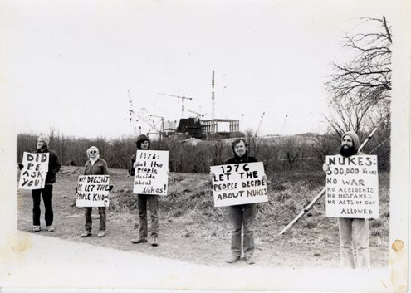
Jaderná energetika, milníky:
Hnutí zelených a protijaderné hnutí: odmítání jaderné energetiky (Německo, Rakousko, …), důvody:
  spojení environmentálního a odzbrojovacích hnutí (?)
  „stavební“ explose (US,SSSR)
Odmítnutí jaderné energetiky a uzavírání jaderných elektráren před skončením životnosti na základě referend nebo politických dohod: Rakousko, Itálie, Švédsko, Německo
Renesance (?) jaderné energetiky po roce 2000 se nekoná(?), soutěž jaderné energetiky o investiční fondy s břidličným plynem prohrána,
Zavírání JE z ekonomických důvodů (USA, Německo, Švédsko)
Čína, Rusko, Korea, Indie: stálý rozvoj výstavby

Slide 9
Spotřeba energie a soběstačnost

Slide 10
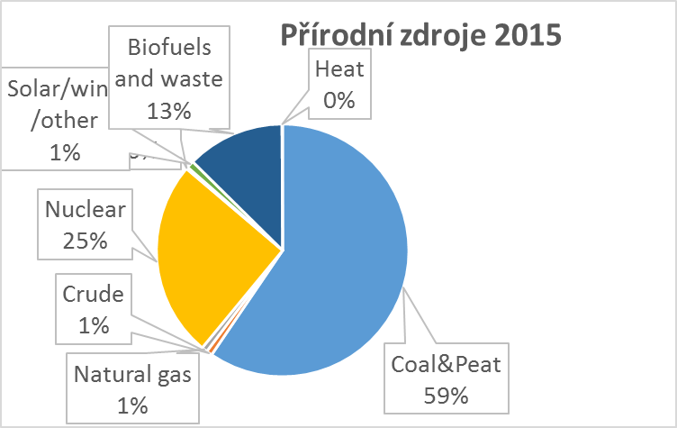
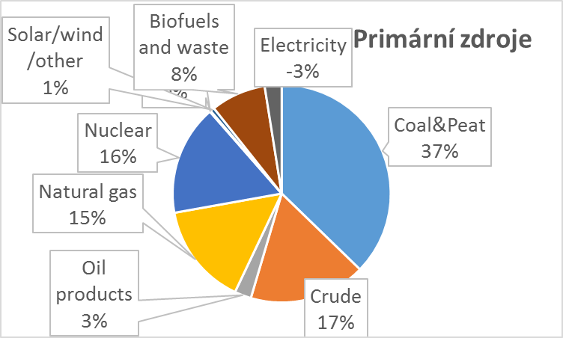
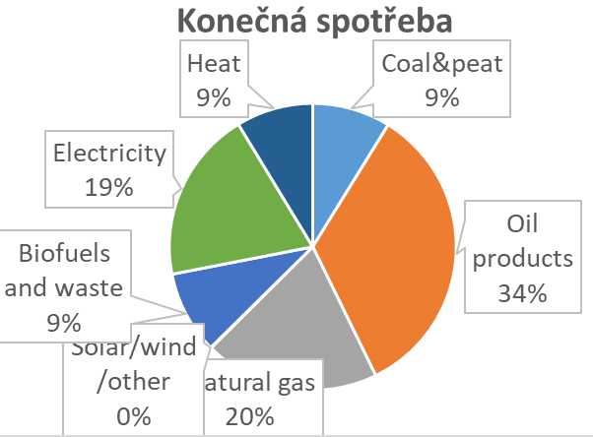
PZ, PEZ a KS: příklad 2015
Přírodní zdroje Primární zdroje Konečná spotřeba
získá se z přírody spotřeba na vstupech do energetiky spotřeba na konci
~1,16 EJ ~ 1,70 EJ ~ 1,04 EJ
Přírodní zdroje (PZ, co se vytěží)
Koncept energetické bilance:
https://www.iea.org/data-and-statistics/data-tools/energy-statistics-data-browser?country=GERMANY&energy=Balances&year=2019
Export
Zásoby
Import
Primární zdroje (PES, co se spotřebuje, „hrubá spotřeba“)
Transformace: výroba elektřiny, rafinace ropy
Konečná spotřeba (KS, co se spotřebuje v konečných spotřebičích)

Slide 11
Primární energetické zdroje (PEZ)
Soběstačnost:
Dovoz: 1,7-1,16=0,54 PJ tj. 32% (ropa+plyn)
Včetně uranu: 0,84PJ tj. 49%
EU28 (fosilní) 59%
Úplnou soběstačnost nelze dosáhnout bez nahrazení plynu a ropy (uhlí)!
ČR může být soběstačná v elektřině z částečné dovezených paliv; bez domácího uhlí to nelze!
Celkem cca 1,7EJ, z toho nejvíce uhlí 0,7 EJ
Stálý pokles podílu uhlí, růst jádra a zemního plynu
V posledních letech růst OZE

Slide 12
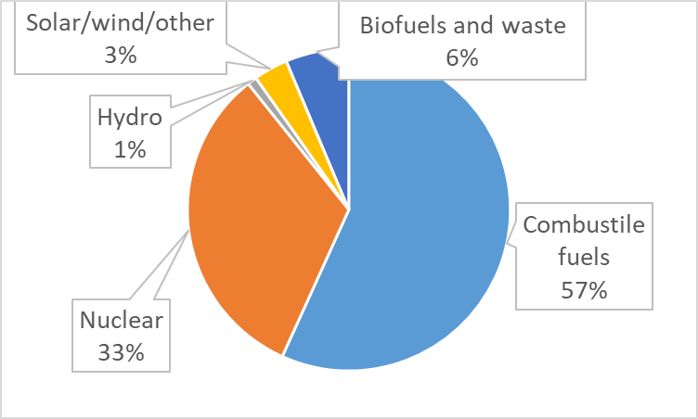
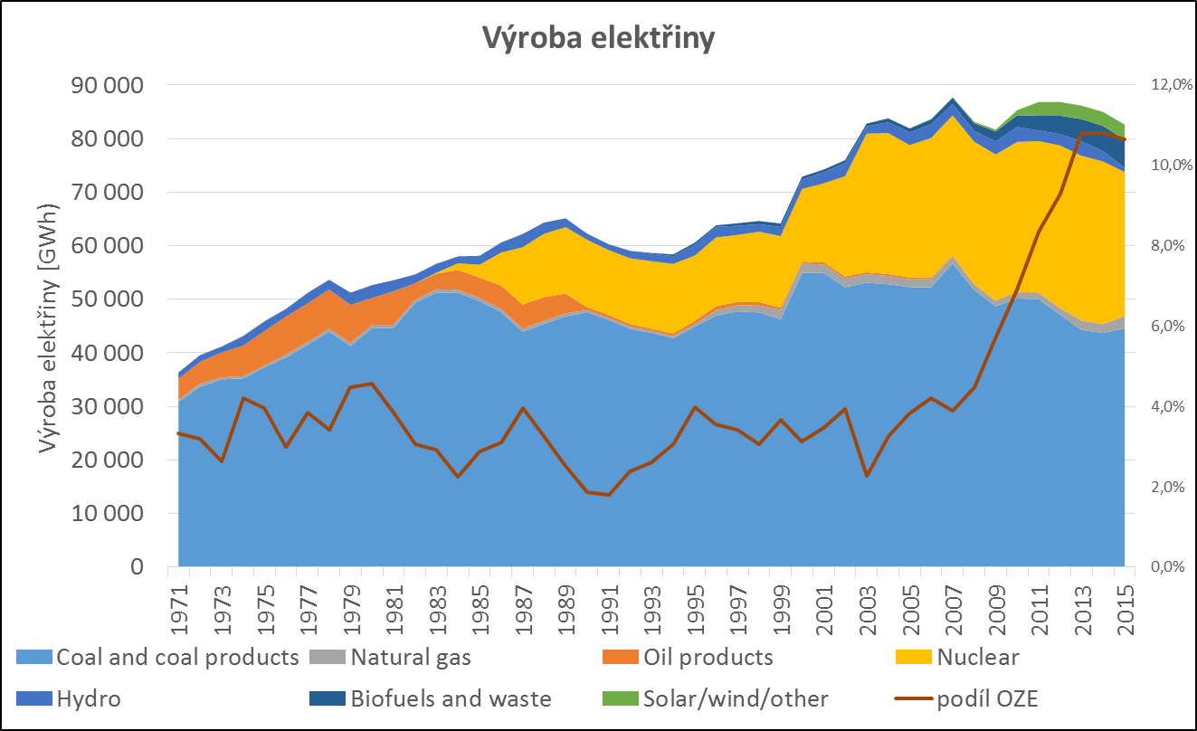
Produkce elektřiny
2015: celková produkce 83,9TWh,
  Čistý vývoz 12,5TWh (15%)
  Domácí spotřeba 71,4TWh
Podíl OZE: dramatický růst po 2008 3-11%
Export: ČR je čistý exportér od 70tých let,
Od 2000 masivní export: 14-20%
Soběstačnost: dovážíme jaderné palivo a plyn (těžba uranu zastavena pro neekonomičnost),
podíl elektřiny z jádra 33% z plynu 3%= >36% elektřiny je z dovážených paliv

Slide 13
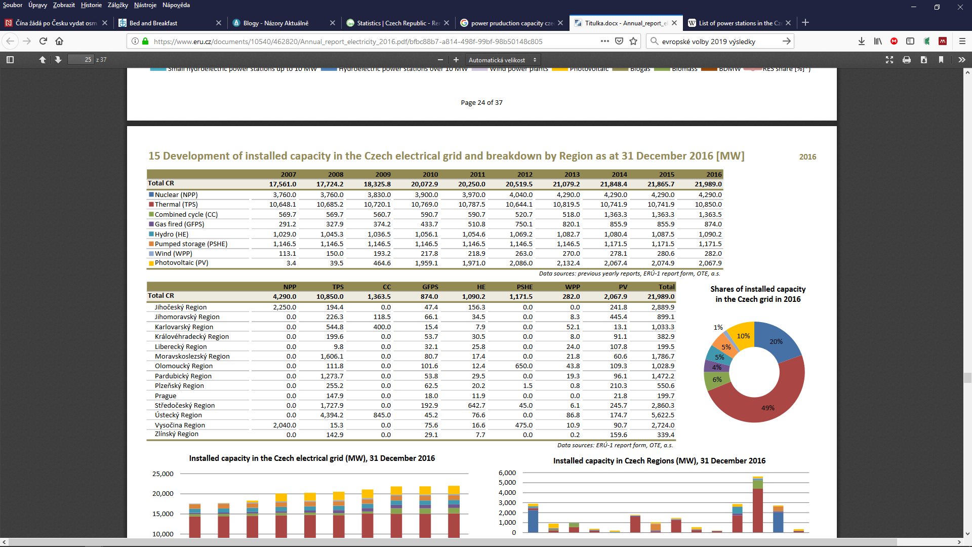
Současnost: instalovaná kapacita (GW)
Roční křivka zatížení (yearly load duration curve) ČR
Jaká je nezbytná instalovaná kapacita?
  Maximální cca 11GW
  Celoroční zatížení cca 5GW
  Existující instalovaná kapacita cca 22 GW
Nainstalováno 22GW
  V maximu 11GW,
  24/7 celý rok potřebujeme 5 GW
  co se zbytkem kapacity?
    Odstávky na údržbu
    Vývoz elektřiny
    Bezpečnost systému
    11% (vítr, slunce) si pracuje kdy chce
    4% (plyn) je drahá, jen když vzroste cena
    5% (přečerpávačky) jen špičky spotřeby

Slide 14
Fosilní energetika

Slide 15
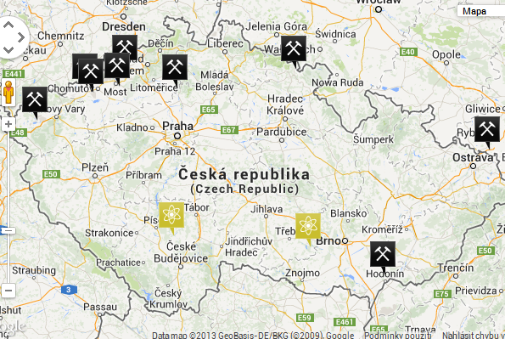
„Velká“ fosilní energetika http://www.cez.cz/cs/vyroba-elektriny/mapa-vyrobnich-zdroju.html#!&category[]=jaderneelektrarny&category[]=uhelneelektrarny&detailId=160

Slide 16
Fosilní energetika v severních Čechách-privatizace dvou pánví
Sokolovská: doly Jiří a Družba-> úpravna, elektrárna, teplárna Vřesová
  Privatizováno do rukou managementu, do vytěžení zásob (2035-43)
Severočeská
  Doly Nástup, Bílina -> Severočeské doly (ČEZ)
  Doly ČSA, Vršany -> Mostecká uhelná, násilné převzetí (Koláček, Měkota a.j., později Appian, Sev.en Tykač),
  důl ČSA nedávno uzavřen

Slide 17
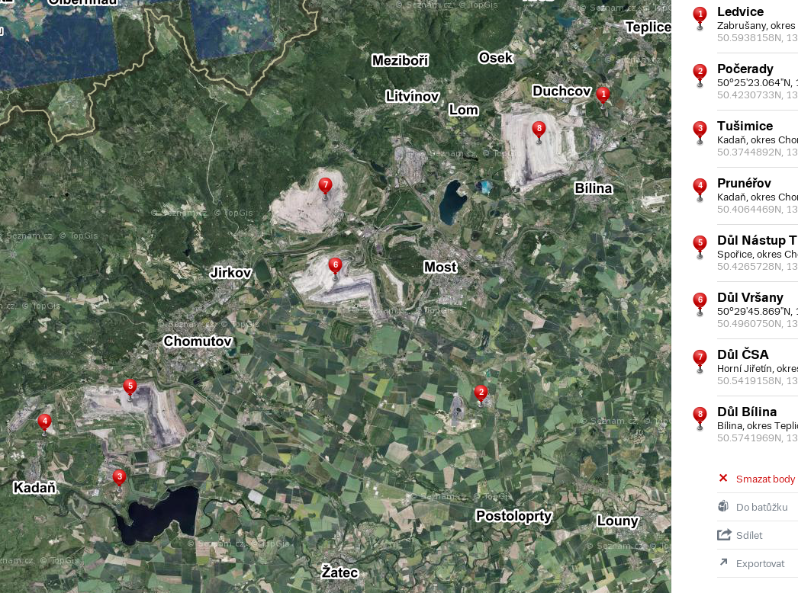

Slide 18
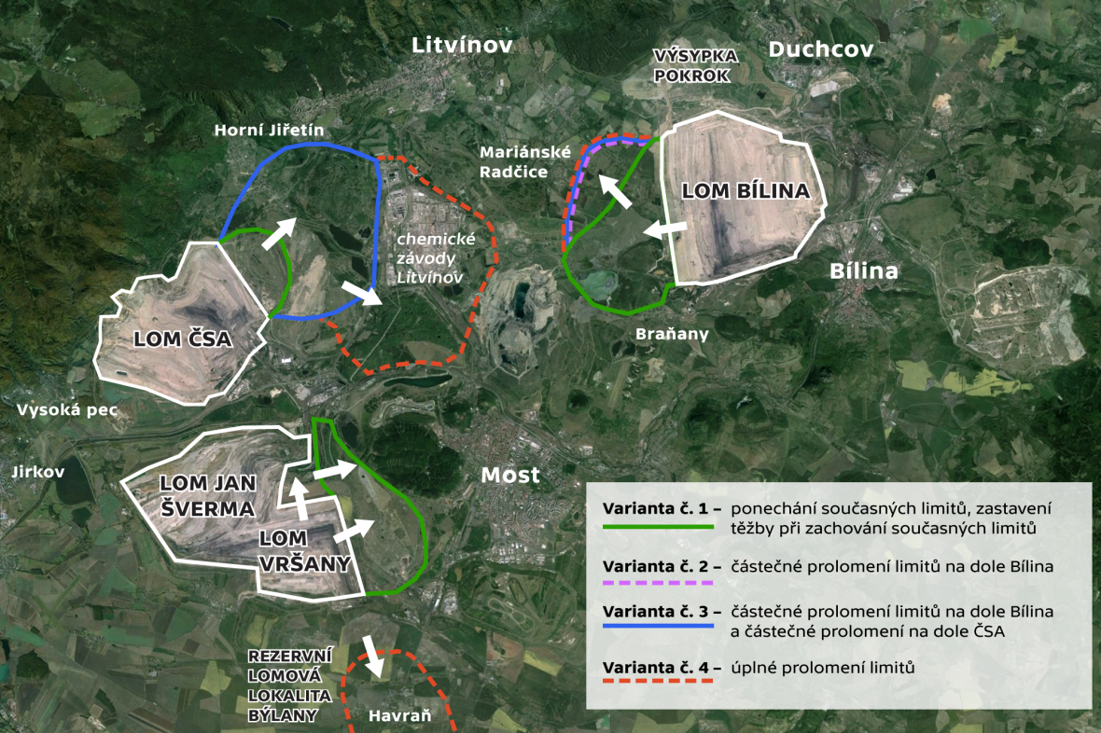
Limity těžby hnědého uhlí

Slide 19
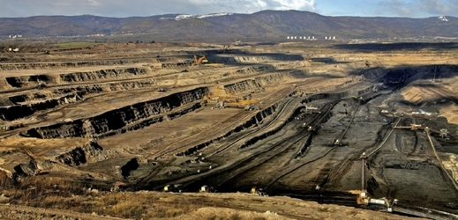
Fosilní energetika v severních Čechách-současnost
Sepětí producentů uhlí a elektřiny:
  Sokolovská uhelná+ el. Vřesová;
  Severočeské doly+ el. ČEZ,
  Czech Coal
  Severní energetická +Chvaletice
=> životnost elektráren „synchronizována“ s vyčerpáním zdrojů uhlí
Sokolovská pánev, Sokolovská uhelná;
  Nízkosirnaté uhlí; lokální použití (Vřesová, Tisová)+3 velké teplárny
  doly Jiří, Družba, Medard, konec 2035
Severočeská hnědouhelná pánev; doly:
  Severočeské doly, ČEZ,
    Bílina; 11-13MJ/kg; pro Ledvice, konec 2034-> 2055 (limit prolomen)
    Nástup (DNT, Libouš); 10MJ/kg, pro Tušimice, Prunéřov, Počerady; teplárna Komořany; konec 2035;
  Czech Coal
    Centrum, hlubinný; konec 2016
    Vršany; výhřevnost 11MJ/kg; konec 2054; pro Počerady (koupeno od ČEZu)
  Severní energetická (Sev.en, vydělila se z Czech Coal)
    ČSA; vyšší výhřevnost 17MJ/kg; pro Chvaletice; konec 2023 (bez prolomení limitů)
DNT: Důl Nástup, Tušimice
http://mapy.cz/s/mZC3

Slide 20
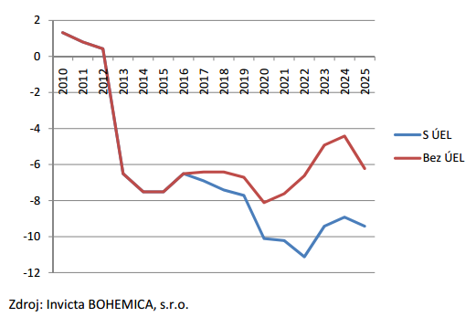
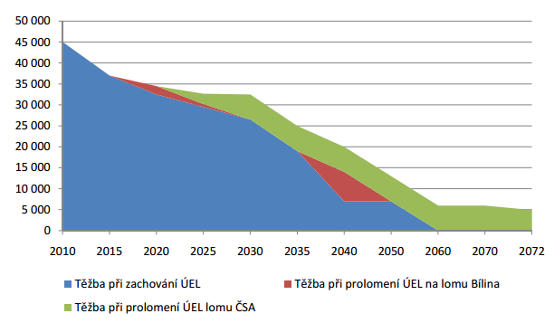
Fosilní energetika v severních Čechách-budoucnost
Deficit uhlí hlavně pro teplárny
Před limity 656Mt,
Za limity 750 Mt (důl ČSA), Havraň(nebude se snad otvírat)
Současná těžba cca 40Mt/rok
Rychlejší ústup od uhlí: otevřené doly se „nevyuhlí“:
  Lze zachovat pro pozdější využití?
  Nebezpečí kompenzací pro majitele
Poslední uhelné elektrárny:
  Prunéřov 2040
  Tušimice 2037
  Ledvice 2055
  Celkem 2210 MW instalovaného výkonu
  (asi jako Temelín)
Politický konec uhlí: 2033,
2038
Nebo jak naplánováno energetiky?

Slide 21
Jak dál? Fosilní energetika
Elektroenergetika:
  Technicky:
    modernizace (komplet nové) dalších elektráren (mimo Prunéřov, Ledvice, Tušimice)
    stavba nových na plyn (?)
    Překročení limitů v těžbě uhlí
  Politicky: zavřít, max. stavba nových na plyn
Teplárenství má omezený přístup k úvěrům při absenci dlouhodobých kontraktů na uhlí – nutné pro modernizaci, cesty:
  Prolomení limitů těžby na dole ČSA+ podstatná modernizace snižující emise
  Náhrada malými jadernými zdroji
  Decentralizace: náhrada lokálními výtopnami a/nebo bytovými kotli na plyn
Doprava: snížení emisí (pevné látky, NO_{x} ) a energetické náročnosti
  Použití zemního plynu
  Elektromobily
  Vodík jako palivo
  Odchod od uhlí 2038 (nebo i dříve):
    Pokud poroste cena povolenky (emise CO₂) tak se stane uhelná energetika nerentabilní?
    Žádné další modernizace elektráren
    Ztráta soběstačnosti ve výrobě elektřiny (pokud se nepostaví jaderné elektrárny)
    Kdo zaplatí investorům zisk z nevytěženého uhlí v případě politického ukončení?

Slide 22
Jaderná energetika

Slide 23
ČR: Jaderná energetika-historie
1945-1970 široce zaměřený výzkum včetně spolupráce na návrhu A1 v Jaslovských Bohunicích (od 1956)
A1: HWGR, 150MW, koncepčně a technicky náročné, do provozu 1972
Plán A2, 300MW, opuštěn po haváriích A1
Dvě havárie (1976,77) =>
  rozhodnutí o uzavření (dodnes nezlikvidováno)
  změna koncepce ve prospěch VVER (PWR)
Jaslovské Bohunice:
  V1 (VVER 440/230, 1975), 2*440MW
  V2 (VVER 440/213, 1985), 2*440MW
Dukovany (VVER 440/213, 1985-88), 4*440MW, modernizováno na 4*510MW
Temelín (VVER 1000/320, 2000-2002), 2*1000MW, modernizováno na 1040MW
Postupné zapojení průmyslu: převážná část ETE vyrobena v Československu; Škoda JS vyrobila cca 20 tlakových nádob reaktoru
Jaderné strojírenství nyní:
  Údržba stávajících JE
  Výroba kontejnerů pro vyhořelé palivo
  Pohony regulačních tyčí
  Výroba vnitroreaktorových částí pro vývoz

Slide 24
Jak dál? Další jaderné zdroje
Dukovany jeden blok max 1200MW (omezeno chlazením)+další blok s technologickými problémy (chlazení vzduchem)nebo odstávka starých; bude stavět KHNP
Temelín 2 bloky max. 1600MW/blok, staveniště připraveno, opce KHNP?
Současní potenciální dodavatelé nabízejí bloky 1000-1750MW se srovnatelnou bezpečnostní úrovní,
Dodržení doby výstavby (a tím i rozpočtu)
Původní nabídka:
  Westinghouse, USA, AP1000
    Dva bloky v Číně postavené s zpožděním 3-4roky
    Další 4 bloky v Číně ve stavbě
    V USA dva bloky dostavovány s mnohaletým zpožděním (Vogtle), dva (Summer) –projekt zrušen ve stavbě
  Framatome/Areva, Francie, EPR 1750- pro Dukovany zmenšenina nikde nepostavená
    Finsko, Olkiluoto: zpoždění 11let, spuštění 2022
    Francie Flamanville; zpoždění 9 let, spuštění 2024?
    Dva bloky v Číně v provozu postavené se zpožděním 5let
    2 bloky v VB ve výstavbě
  KHNP, Korea APR 1400 - pro Dukovany zmenšenina APR1000 nikde nepostavená
    Korea: Shin Kori 2 bloky v provozu, 4 bloky ve výstavbě
    4 bloky v Emirátech: hotovo
  Rosatom, Rusko VVER 1000/1200 vyřazen
    4 bloky v Číně v provozu, 2 ve výstavbě (zpoždění max 2roky)
    2 bloky Ostrovets téměř v provozu, 4 bloky ve výstavbě Turecko, začíná stavba 2 bloků Paks
    Indie 2 bloky v provozu, 2 ve výstavbě, Bangladéš 2 bloky ve výstavbě, Voroněž, St.Petěrburg, Kursk 4 bloky v provozu, další 2 ve výstavbě
  CNNC, Čína, Hualong one (HPR 1000), vyřazen
    Pakistán, dva bloky téměř hotové bez zpoždění
    Fangchenggang, Fuquing 4 bloky v provozu, další 4 ve výstavbě

Slide 25
Další jaderné zdroje
Kde, kolik?
  Nejbližší: Dukovany 5 (6?)
  Temelín 3, 4
  Malé reaktory: Temelín+ místo odstavovaných elektráren (tepláren): Tušimice, Dětmatovice
Otázky k rozhodnutí:
  Volba velikosti bloku(ů) a dodavatele:
    Úroveň jaderné bezpečnosti
    Reference o splnění smluvních podmínek (doba výstavby, rozpočet)?
    „Závislost“ na dodavateli
  „Souhlas“ (tolerance) zejména Rakouska a Německa:
    Současná legislativa EU: stát volí energetický mix a zodpovídá za dodávky energie
    „mezinárodní“ EIA: Espoo konvence a EU směrnice zaručují vliv okolních států na významné projekty
    Sousedské vztahy: riskantní postup je budování JE proti vůli sousedů

Slide 26
Obnovitelné zdroje

Slide 27
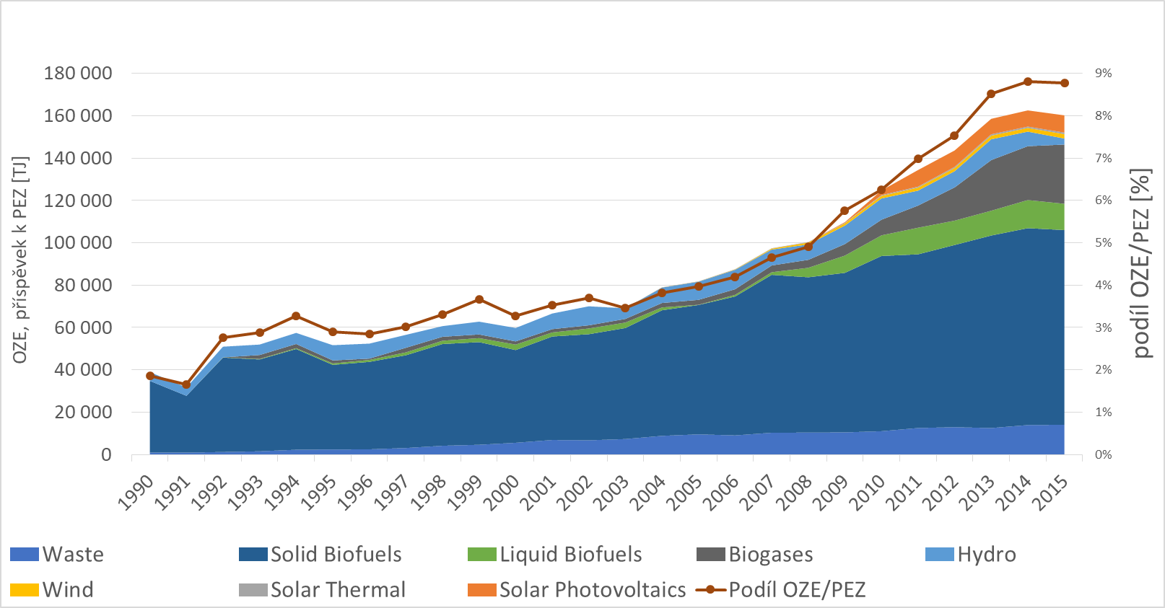
Obnovitelné zdroje, rozsah a struktura (pohled PEZ)
Podstatný růst: dvojnásobek za 10 let
Dominantní vliv biomasy, která se obnovuje antropogenně
Významný růst solární energie, ale téměř zanedbatelný v souhrnu(0,04%PEZ)
Pohled ovlivněný zpětným přepočítáváním z konečné spotřeby
Notes:
OZE co je teplo a co je na elektřinu?, oddělit
Co je na grafu: primární teplo? Jak ze soláru, nebo větru

Slide 28
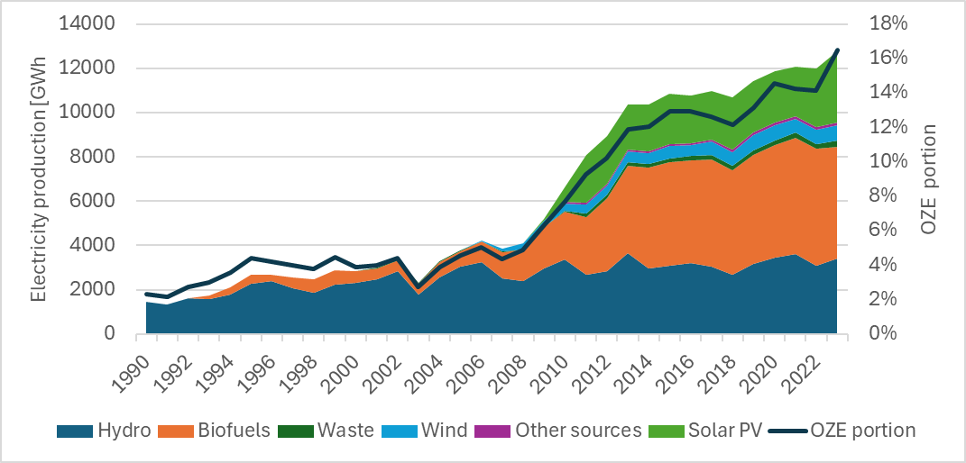
Elektřina z obnovitelných zdrojů
OZE: cca 17% celkové produkce elektřiny
Podstatný růst: 4x za 12let,
Největší podíl do 2010 voda,
Od 2012: srovnatelné zdroje: biomasa, bioplyn, voda, fotovoltaika (po 23%)
Zájmová sdružení kvantifikují „potenciály“; diskutabilní použití pro plánování z ekonomických důvodů:
  Geografické podmínky jsou nevýhodnější než u sousedů (vítr, slunce)
  Pro srovnávání jednotkových cen je nutno započíst náklady na zálohování
Instalovaný výkon solární elektrárny:
  pro dlouhodobé plánování 10-20W/m2 (roční průměr)
  Projektanti počítají občas s 1000W/m²- okamžitý výkon při jasném nebi a natáčených panelech (kolmé ke slunci)

Slide 29
„Skutečné“ OZE: voda vítr, fotovoltaika
Voda stálý zdroj, 2011: srovnatelný s fotovoltaikou
Vítr o řád nížší, instalovaný výkon má podobný trend

Slide 30
Možné směry vývoje energetiky

Slide 31
Současnost a budoucnost energetiky
Energetika je běh na dlouhou trať: plánování na 15-30 let
Jaké zdroje máme a které budeme využívat:
  Uhlí: bez překročení limitů a nových otvírek do cca 2050
  Uran: relativně chudé rudy v současnosti neekonomická těžba
  Ropa a zemní plyn: nemáme a nebudeme mít
  Vodní energie: velké zdroje využity, malé pro lokální použití, omezený potenciál
  Vítr a slunce: omezeno přírodními podmínkami, nelze konkurovat severnímu Německu
Energetická soběstačnost
  Úplná soběstačnost: nedosažitelné v dohledném horizontu (doprava, vytápění)
  Elektroenergetika: politické rozhodnutí
Co je přijatelné pro
  životní prostředí
  Společnost (akceptace energetických projektů)
Jaká je úloha státu: ekonomický model energetiky, legislativní rámec; jsme členy EU, nelze očekávat změnu liberálního paradigmatu
Modelování různých scénářů:
  neexistuje správné řešení;
  modelování pouze poskytuje technická a finanční omezení
Diskuse završená kompromisním politickým řešením=> Státní energetická koncepce

Slide 32
Hlavní témata současné a budoucí energetiky

Slide 33
Zelená dohoda pro Evropu
(Green Deal)
Ambiciózní plán pokrývající téměř všechny oblasti lidské činnosti, nová EK 2019
EU má být v roce 2050 klimaticky neutrální, ale podílí se na celosvětových emisích cca 9-10%
Mezinárodně politický cíl: tlak na větší emitenty (Čína, USA, Indie)
Kombinace legislativních návrhů, strategických dokumentů, hlavní oblasti:
  Ambice v oblasti klimatu
  Čistá, cenově dostupná a bezpečná energie
  Průmyslová strategie pro čisté a oběhové hospodářství
  Udržitelná a inteligentní mobilita
  Zachování a ochrana biologické rozmanitosti
  Ambice nulového znečištění pro prostředí bez toxických látek
  Začleňování udržitelnosti do všech politik EU
Zřízení Just Transition Fund: fond na podporu „odchodu“ od fosilních paliv => snížení kohezních fondů
Financování ze zdrojů na úrovni EU:
  Co je a co není hodno podpory je v „EU Taxonomy for sustainable technologies“
  https://ec.europa.eu/info/business-economy-euro/banking-and-finance/sustainable-finance/eu-taxonomy-sustainable-activities_en
  Finanční zdroje kryty z půjčených peněz
  Částky směšovány: řádný rozpočet EU, finance na Green Deal, finance na řešení krize Eura

Slide 34
Green Deal- Fit for 55 legislativní návrhy a politické iniciativy
revize systému EU pro obchodování s emisemi (EU ETS )
revizi nařízení o sdílení úsilí týkajícího se cílů členských států v oblasti snižování emisí v odvětvích mimo EU ETS
revize nařízení o zahrnutí emisí skleníkových plynů a jejich pohlcování v důsledku využívání půdy, změn ve využívání půdy a lesnictví (LULUCF)
revize směrnice o obnovitelných zdrojích energie
přepracování směrnice o energetické účinnosti
revizi směrnice o zavádění infrastruktury pro alternativní paliva
změnu nařízení, kterým se stanoví emisní normy CO₂ pro osobní automobily a dodávky
revizi směrnice o zdanění energie
mechanismus uhlíkového vyrovnání na hranicích
iniciativu ReFuelEU Aviation týkající se udržitelných leteckých paliv
iniciativu FuelEU Maritime týkající se zeleného evropského námořního prostoru
Sociální fond pro klimatická opatření

Slide 35
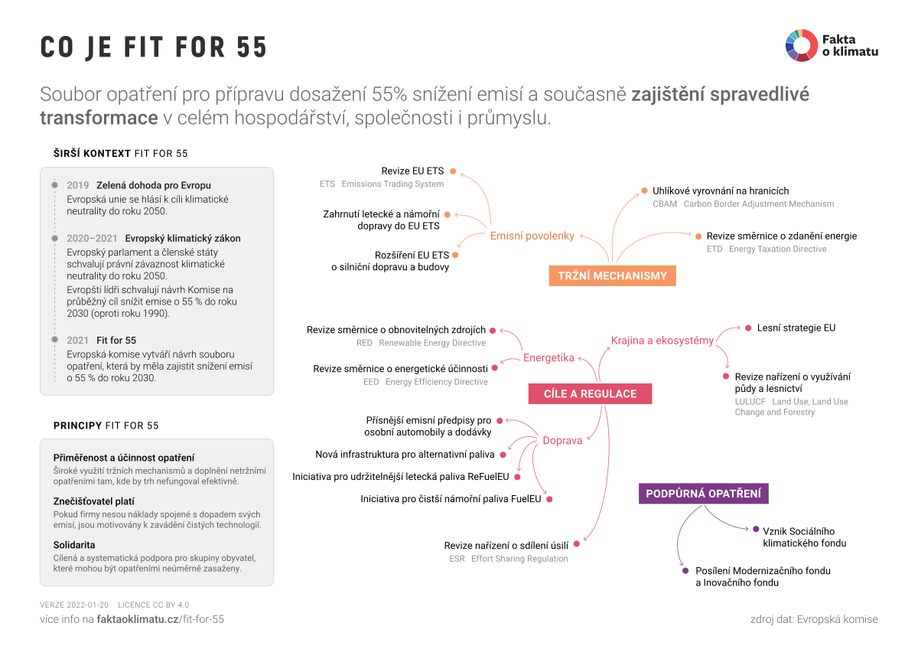

Slide 36
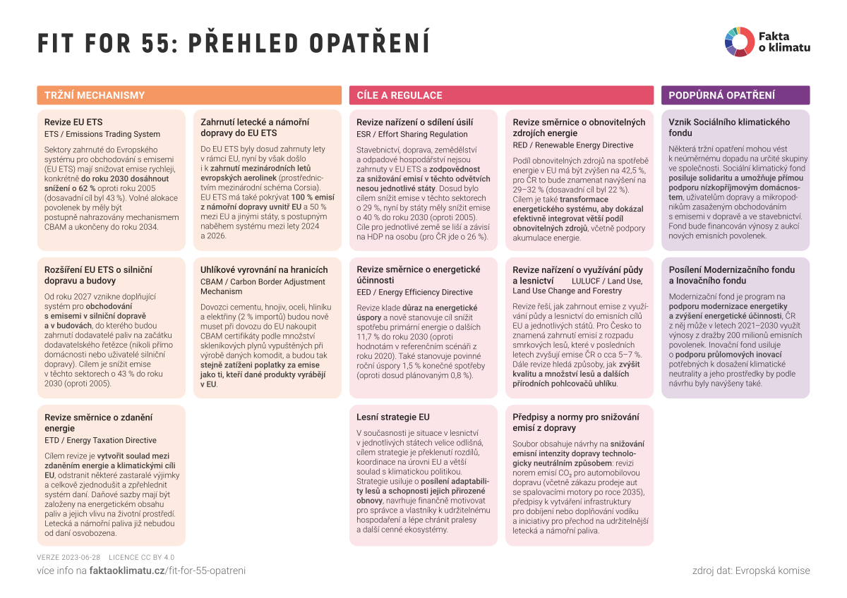

Slide 37
EU Taxonomie udržitelných technologií
Iniciativa investorů: které projekty máme podporovat a neriskovat omezení nebo zrušení?
EK zřídila panel(y) expertů explicitně vytvořit seznam udržitelných technologií
Seznam je nezávazný ale investoři se jím řídí
Regulation (EU) 2020/852 (‘Taxonomy Regulation’); cíle:
  Splnit cíle EU v oblasti klimatu a energetiky do roku 2030
  Dosáhnout cílů evropské zelené dohody,
  Směřovat investice do udržitelných projektů a činností.
  Společný jazyk a jasná definice toho, co je „udržitelné“
Taxonomie EU je klasifikační systém, který stanoví seznam ekologicky udržitelných ekonomických činností zahrnuje:
  Lesnictví
  zemědělství,
  výroba (cementu, železa, hliníku,…),
  energetika,
  voda, odpady,
  transport a ukládání,
  informatika a komunikace,
  stavebnictví
EU Taxonomie a jaderná energetika: JRC report: Technical assessment of nuclear energy…
  Analýzy neodhalily žádné vědecky podložené důkazy o tom, že jaderná energie škodí lidskému zdraví nebo životnímu prostředí více než jiné technologie výroby elektřiny, které jsou již zahrnuty v taxonomii jako činnosti podporující zmírňování změny klimatu.
  Srovnání dopadů různých technologií na výrobu elektřiny ukazuje, že dopady jaderné energie jsou většinou srovnatelné s vodní energií a obnovitelnými zdroji.
  Panel expertů se nedohodl na včlenění jaderné energetiky => křehká a neurčitá politická dohoda o začlenění
https://ec.europa.eu/info/business-economy-euro/banking-and-finance/sustainable-finance/eu-taxonomy-sustainable-activities_cs
https://ec.europa.eu/info/file/210329-jrc-report-nuclear-energy-assessment_cs

Slide 38
Hlavní témata současné energetiky
Palivová změna: realizace Green deal (Fit for 55)
Dotace zdrojů: OZE, JE
Jaderná energetika v liberalizovaném prostředí
  Malé modulární reaktory
  Role státu (e.g. contract for difference), smlouvy ČEZ-vláda o financování nového jaderného zdroje
Tarify pro spotřebitele:
  podněcující k šetření tj. převaha platby /kWh
  poskytující prostředky pro modernizaci sítě tj. převaha platby /kapacitu připojení (A)
  Současný systém zvýhodňuje vnořenou výrobu: malá spotřeba, velká kapacita
Technologie ukládání energie (elektřiny): technologie a zapojení do sítě

Slide 39
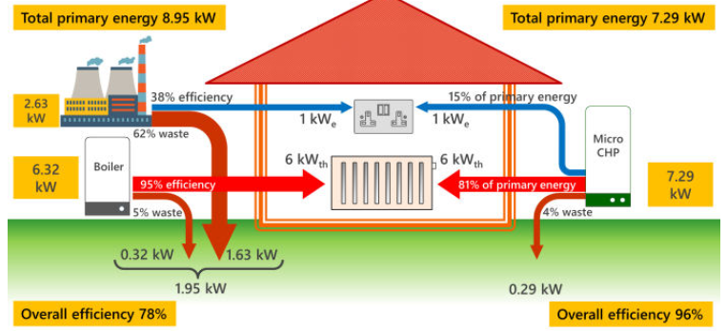
Hlavní témata současné energetiky
Distribuovaná energetika
  Smart grids, inteligentní sítě, pohled spotřebitele/malovýrobce:
    fotovoltaika, plynová turbína (mikrokogenerace), hybridní auto, baterie, zásobníky tepla
  Řízení sítě: ovládání velkého množství malých zdrojů- agregátoři

Slide 40
Energetická krise, vysoké ceny energií

Slide 41
Příčiny současné energetické nestability (starší i aktuální)
Plyn:
  Politika Ruska:
    Starší: tlak na schválení provozu Nord Stream 2 , spekulace na růst ceny (Rusko dodávalo 40% spotřeby EU)
    Vydírání v souvislosti s válkou proti Ukrajině
  Studená a dlouhá zima v Evropě 2021/22 vytvořila tlak na zásoby a v důsledku toho byly zásoby plynu mnohem nižší, než je obvyklé-téměř překonáno
  Nedostatek dopravních kapacit zkapalněného zemního plynu (LNG) včetně přečerpávacích kapacit; Asie se z epidemie se vymanila dříve než Evropa – přeplatila Evropu (LNG)
  Tlak na odstávku uhelných elektráren a plánované odstavení jádra v Německu
  Koincidence s rozsáhlejšími opravami na plynovodech z Norska (Severního moře)
  Nizozemsko omezuje těžbu z environmentálních důvodů (mini-zemětřesení)
Elektřina:
  Očekávaný nedostatek plynu
  ETS (evropský systém obchodování s povolenkami emisí CO2) dovoluje spekulovat
  ČR: nedostatečná legislativa v oblasti ochrany malého zákazníka
Plyn i elektřina:
  Funguje trh v současné podobě energetických „burz“?

Slide 42
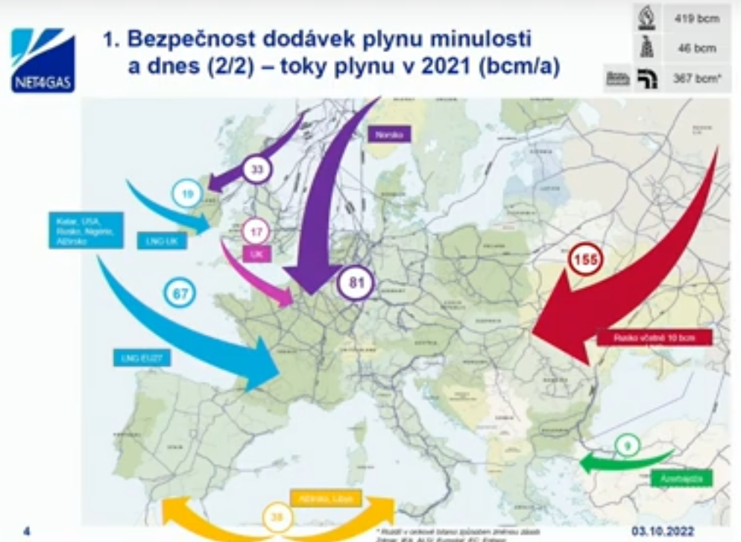
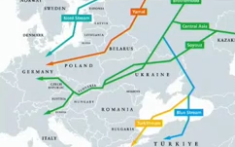
Evropa: odkud byl plyn?

Slide 43
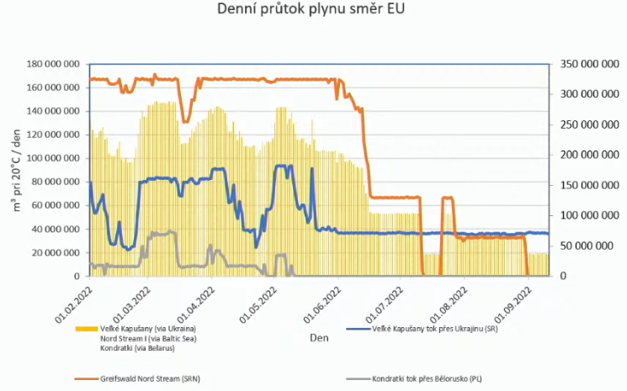
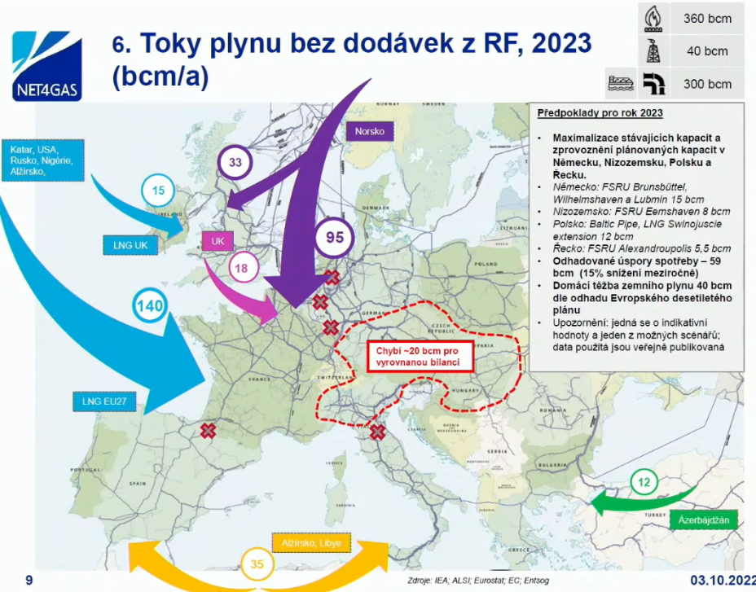
Evropa: odkud je plyn?

Slide 44
Zvládání současné krise: omezování cen a další opatření
Při přistoupení jsme přijali legislativu EU: liberalizace energetiky=> nelze nařídit výrobcům aby prodávali elektřinu za „národní“ ceny (Francouzská vláda to udělala a čelí žalobě)
Plyn se kupuje mimo dlouhodobých kontraktů na TTF(Nizozemí) https://www.theice.com/products/27996665/Dutch-TTF-Gas-Futures/data?marketId=5439161
Elektřina na burze v Praze a Lipsku https://www.ote-cr.cz/en/short-term-markets/electricity/day-ahead-market?date=2022-10-11
https://pxe.cz/en/derivatives-market/electricity
https://www.eex.com/en/markets/power
Elektřina a plyn je ve velkoobchodě především prodáván v dlouhodobých (např. rok) kontraktech mezi výrobcem a obchodníkem
Cena v kontraktu nemusí být fixní ale odvozovaná např. z ceny na burze
V posledních měsících se zvyšuje podíl burzovních obchodů (90%?)=> cena roste s nejistotou
Objem prodeje na na mezinárodních burzách je limitován také přenosovými kapacitami proto se realizovalo „iberské opatření“ (malé přenosové kapacity do Francie) modifikující metodu marginální ceny
Hlavní důvody vysoké maloobchodní ceny elektřiny a plynu:
  Ceny ve velkoobchodě a maloobchodě spolu souvisí jen volně: záleží jak obchodník má nakoupeno a jaký očekává vývoj a jak se zajišťuje proti prodělání
  Tvorba velkoobchodní ceny na burze

Slide 45
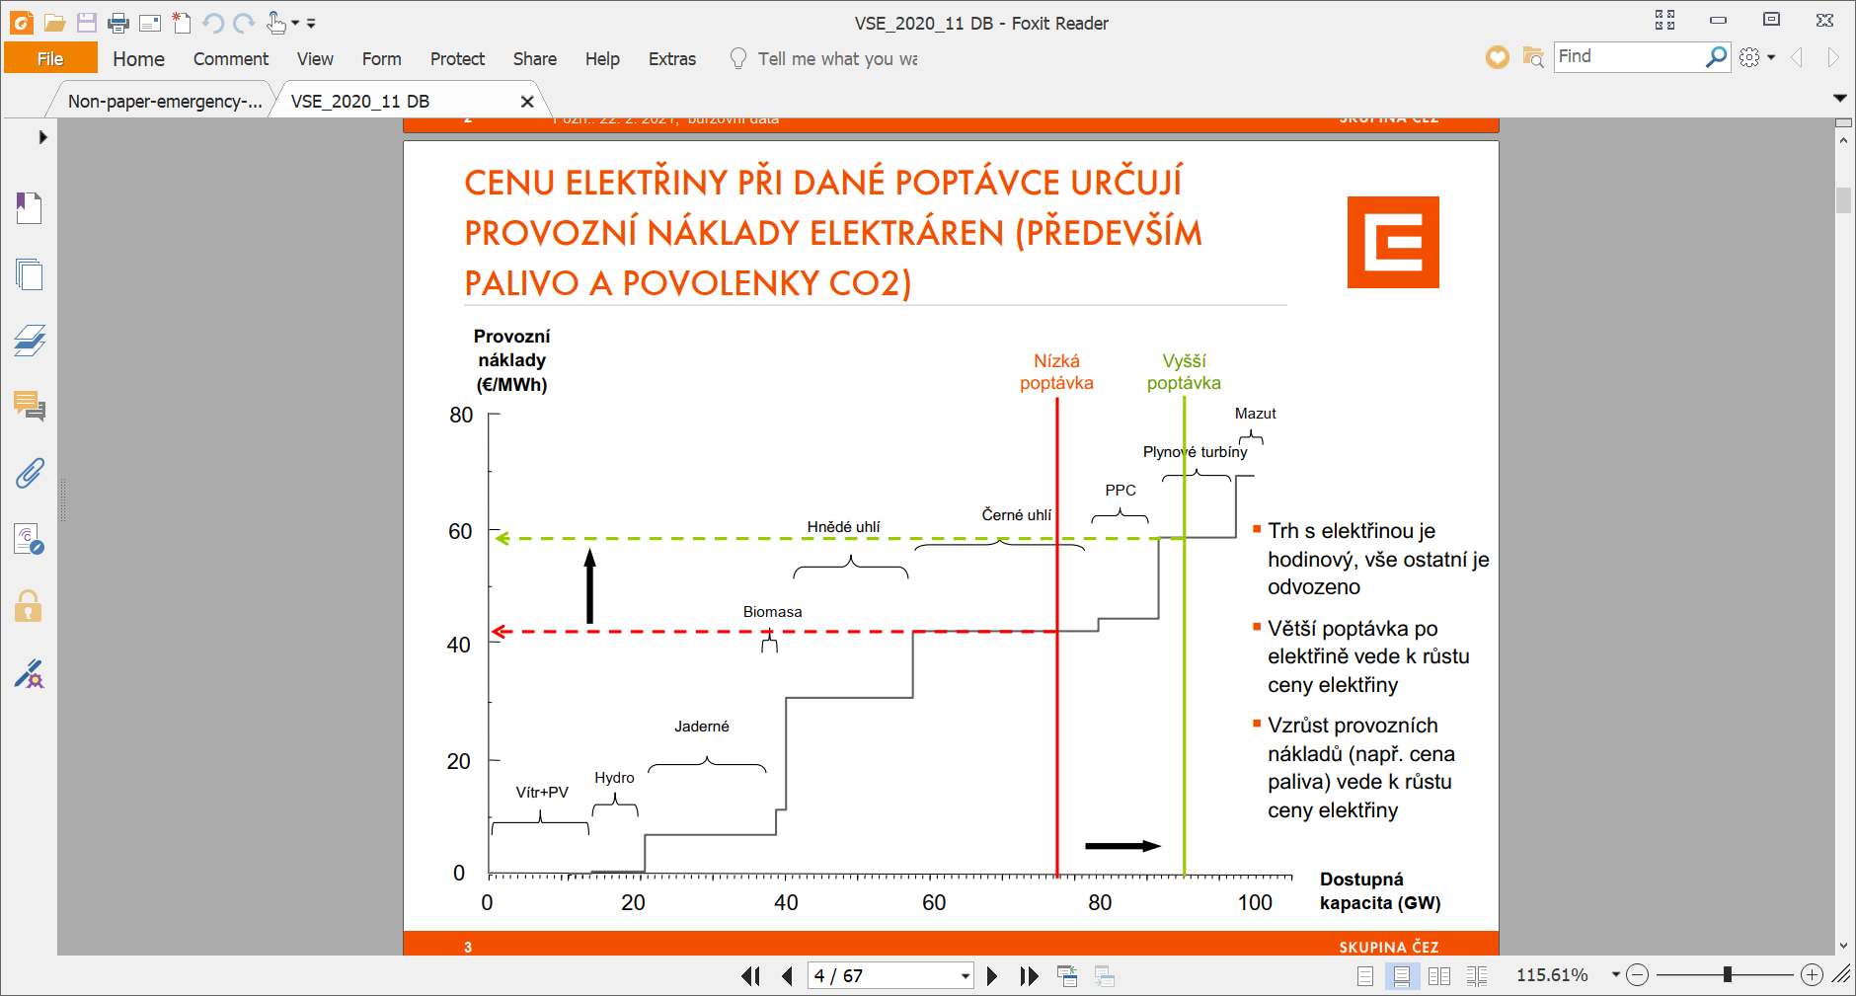
Jak se tvoří cena na burze
Všichni výrobci dostanou marginální cenu (cenu nabízenou nejdražším výrobcem);
Cena je „tažená vzhůru“ nejdražší elektrárnou (plynovou) je to politicky únosné?
Pro burzu je výhodné, že cena je vysoká; není motivována k jakékoli změně-odpor proti „iberskému opatření“

Slide 46
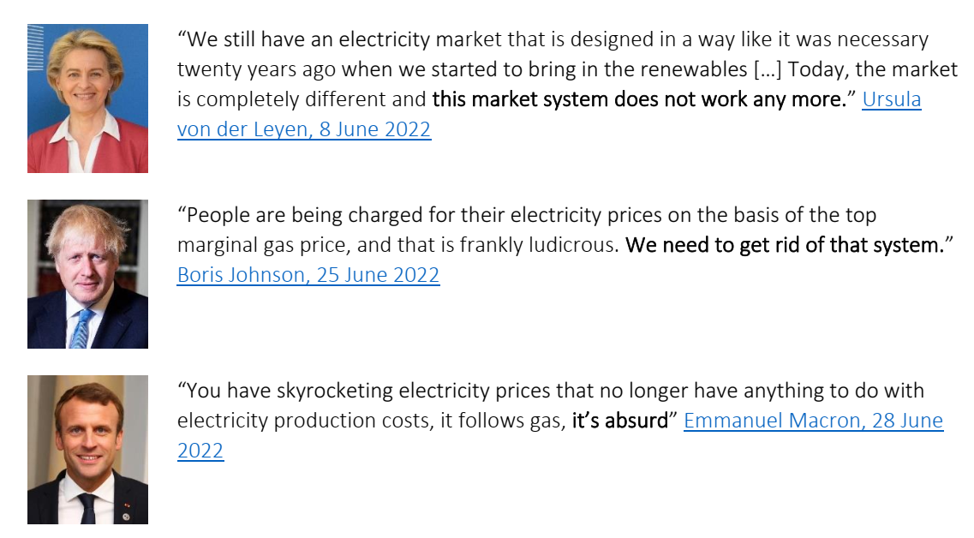
Politická reflexe tvorby ceny

Slide 47
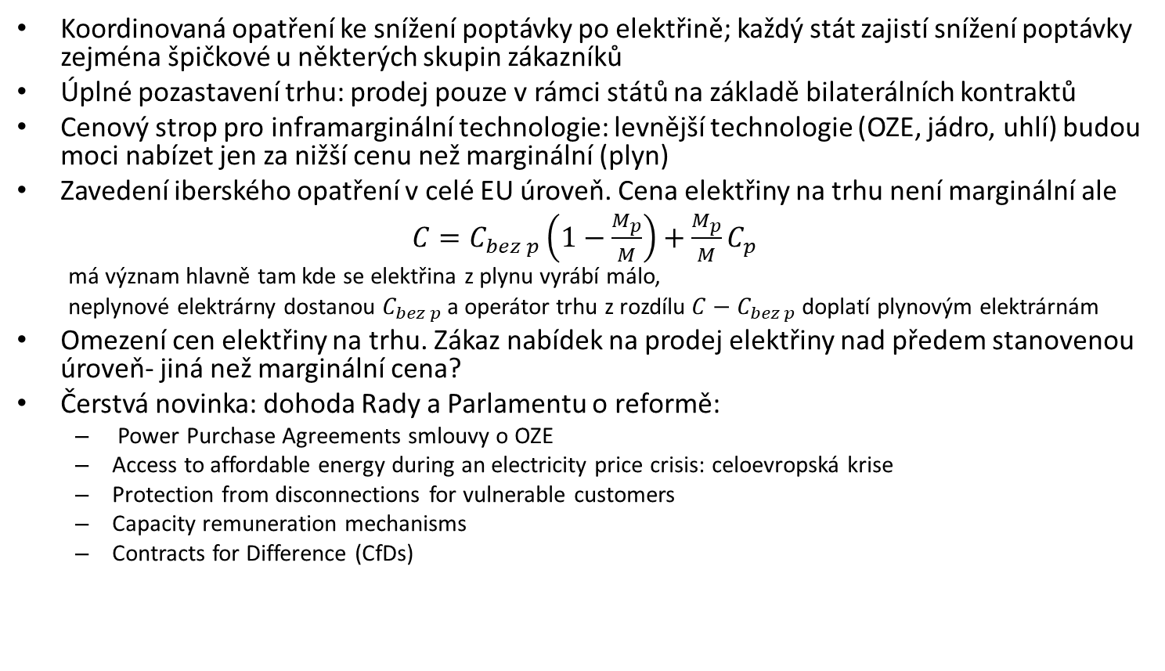
Návrhy Evropské komise (elektřina)
Koordinovaná opatření ke snížení poptávky po elektřině; každý stát zajistí snížení poptávky zejména špičkové u některých skupin zákazníků
Úplné pozastavení trhu: prodej pouze v rámci států na základě bilaterálních kontraktů
Cenový strop pro inframarginální technologie: levnější technologie (OZE, jádro, uhlí) budou moci nabízet jen za nižší cenu než marginální (plyn)
Zavedení iberského opatření v celé EU úroveň. Cena elektřiny na trhu není marginální ale
$C=C_{bez p}\left(1−\frac{M_{p}}{M}\right)+\frac{M_{p}}{M}C_{p}$
  má význam hlavně tam kde se elektřina z plynu vyrábí málo,
  neplynové elektrárny dostanou $C_{bez p}$ a operátor trhu z rozdílu ${C−C}_{bez p}$ doplatí plynovým elektrárnám
Omezení cen elektřiny na trhu. Zákaz nabídek na prodej elektřiny nad předem stanovenou úroveň- jiná než marginální cena?
Čerstvá novinka: dohoda Rady a Parlamentu o reformě:
  Power Purchase Agreements smlouvy o OZE
  Access to affordable energy during an electricity price crisis: celoevropská krise
  Protection from disconnections for vulnerable customers
  Capacity remuneration mechanisms
  Contracts for Difference (CfDs)

Slide 48
Výhled
Elektřina
  ČR má obvykle přebytek výroby nad spotřebou cca 15%;
  I v případě krize v Evropě je obtížné omezit vývoz (legislativně)
Plyn
  Zemního plynu jako paliva se nelze snadno zbavit;
    náročná plynofikace v 90tých letech => příliš mnoho malých spotřebitelů
    Elektrická síť není dimenzována na topení elektřinou
    Vodík se dá přidávat do plynárenské sítě do cca 10%, ale nelze stávající síť použít pro rozvod čistého vodíku
  Objem zásobníků je nižší než spotřeba za zimu
  Kapacitní připojení na sever/západ je dostačující přesto by se měl budovat plynovod do Polska-propojka na LNG

Slide 49
Elektromobilita

Slide 50
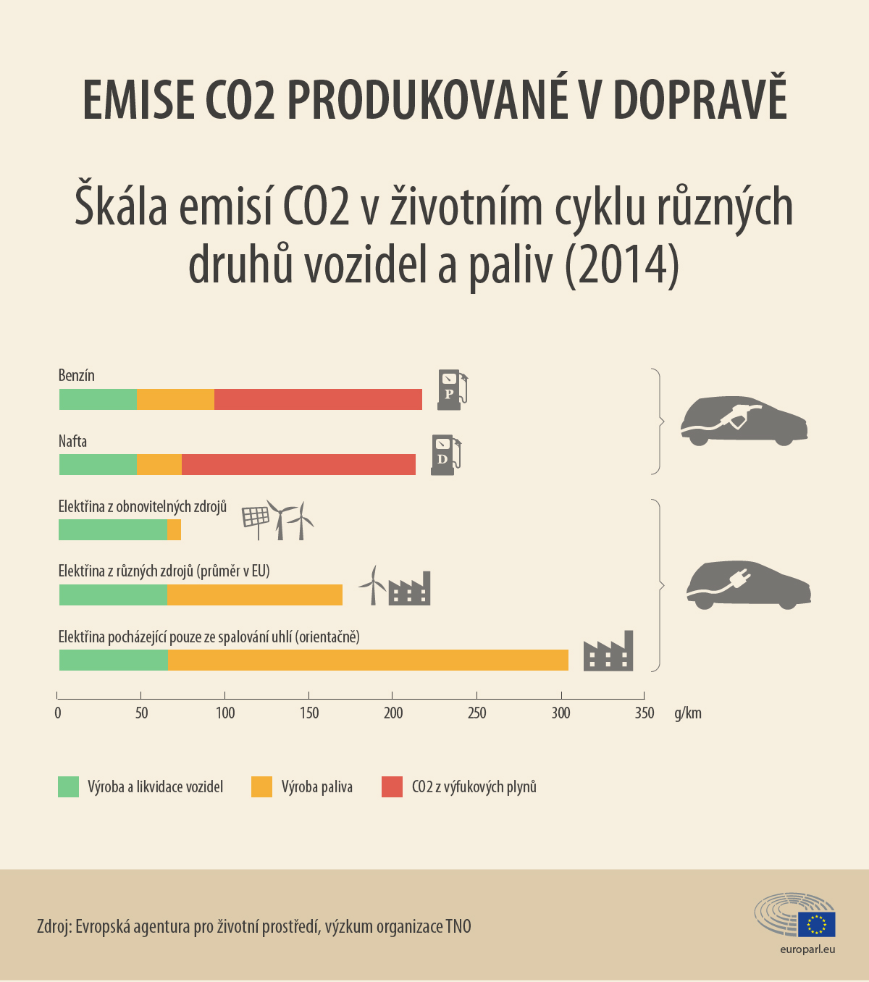
Elektro-mobilita: mediální hvězda
Elektromobil a auto na vodík přináší
  snížení emisí; nutno odlišit!, pro každou skupinu platí jiné opatření (snížení spotřeby, katalyzátor)
    CO₂ někdy (viz dále)
    NO_{x}, pevné částice, PAH: odsunutí na výrobu elektřiny
  akumulace energie (snižování přebytku elektřiny v noci)
Snížení emisí NO_{x}, prachu a PAH je významné z lokálního hlediska (města)
  Snížení dopadů na zdraví
  U větších zdrojů (výroba elektřiny, vodíku) je snazší kontrola a vymáhání
Snižování emisí CO₂ záleží na palivech při produkci elektřiny; v ČR se emise zvýší
  Nutno zahrnout emise při výrobě auta [CO₂/auto]:
    benzín-nafta: 5-10tun
    elektromobil: 20 tun
Elektřina vs. vodík:
  Uskladnění vodíku je snazší, levnější méně časově omezené
  Vodík je třaskavý plyn (bezpečnost silničního provozu)
  =>Budoucnost palivových článků
https://www.auto.cz/jizda-cista-ale-co-vyroba-kolik-co2-vznikne-pri-vyrobe-elektromobilu-131387
https://www.europarl.europa.eu/news/cs/headlines/society/20190313STO31218/emise-co2-z-aut-fakta-a-cisla-infografika

Slide 51
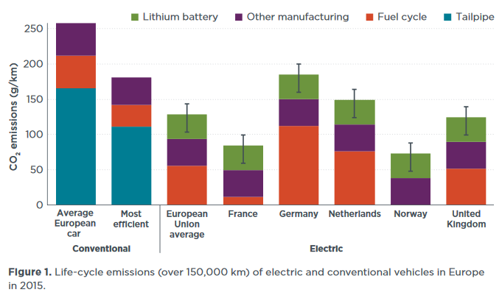
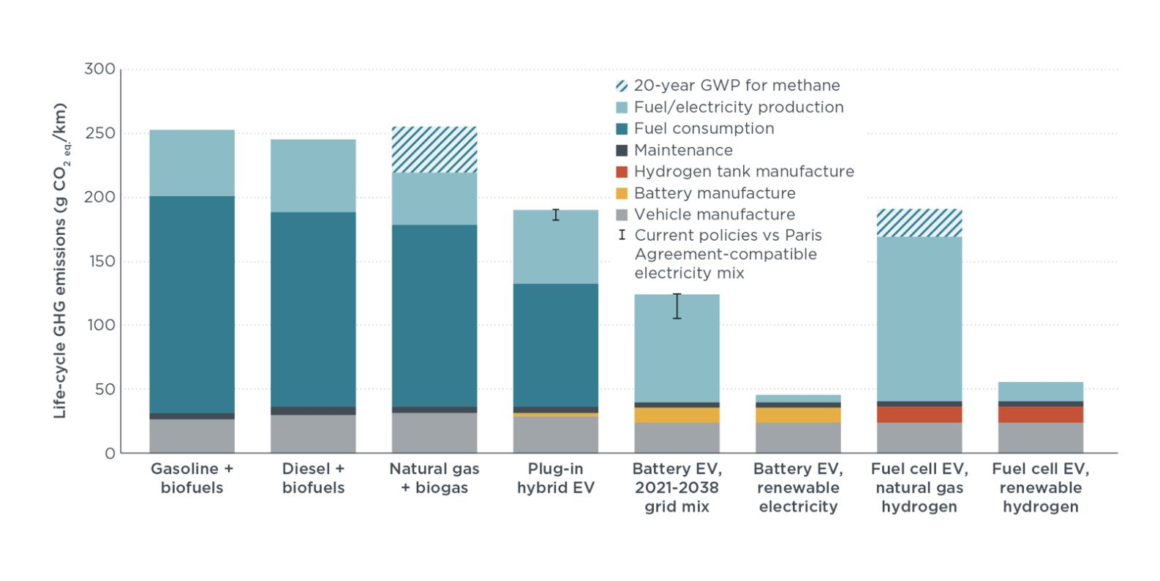
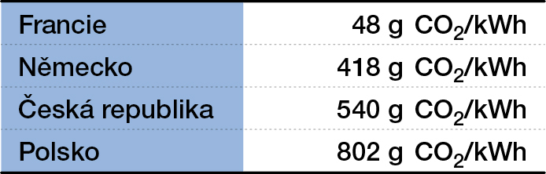
Elektromobilita v EU

Slide 52
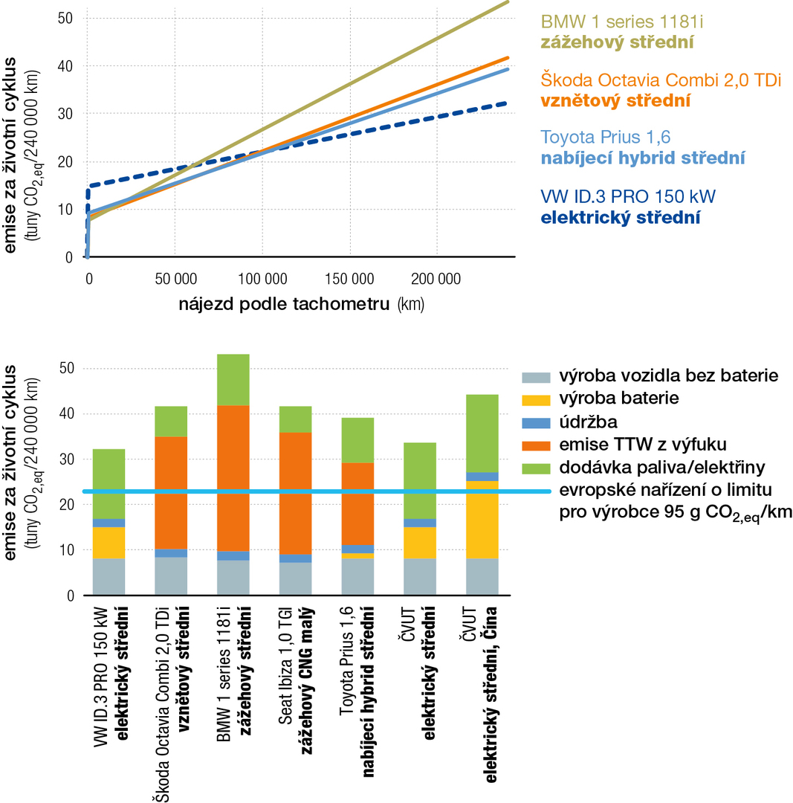
Elektroauta-Vesmír 2/2024

Slide 53
Akumulace energie

Slide 54
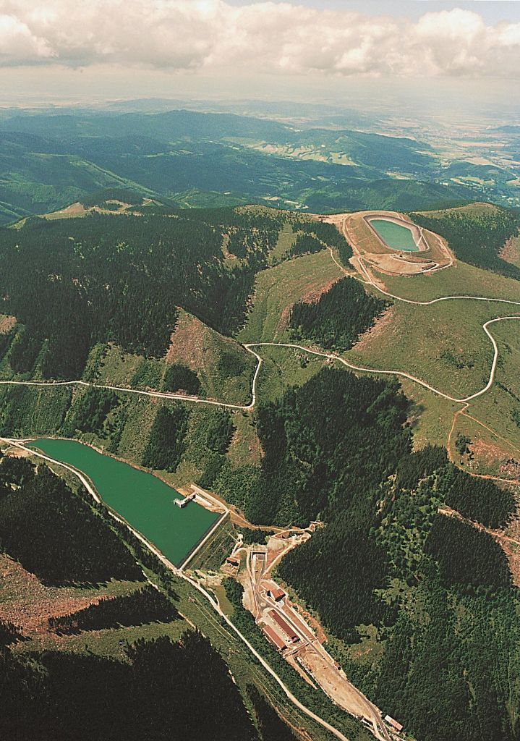
Akumulace (elektrické) energie
Přečerpávací elektrárna (viz elektrárny OZE)
  technicky zvládnuto, ale náročné investičně,
  energeticky nejvýznamnější metoda
  účinnost cca 75-80%
Elektrochemické články (baterie),
  technicky zvládnuto, ale stále se podstatně vyvíjí,
  komerčně zvládnuto,
  zatím energeticky málo významné
Výroba a skladování vodíku:
  technicky zvládnuto
  očekávatelný perspektivní vývoj,
  komerčně na začátku,
  velký potenciál akumulace
Výroba a skladování syntetického metanu
  H₂ (z elektrolýzy)+CO₂ (ze spalování fosilních paliv)->CH₄
  CH₄ se lépe skladuje a využívá než H₂
Setrvačníky
  Běžně používané v motorech, účinnost > 80 %
  Vývoj směrem k vysokootáčkovým a lehkým setrvačníkům
  Problém pro mobilní použití: gyroskopický efekt
Tlakové akumulátory
  Tlakováni plynu do zásobníku (podzemní)
  podobné přečerpávací elektrárně
  Horší účinnost
Supravodivé induktory a superkondenzátory
  Nejnovější řešení, zatím malá kapacita,
  vysoká účinnost (99%),okamžitý výkon

Slide 55
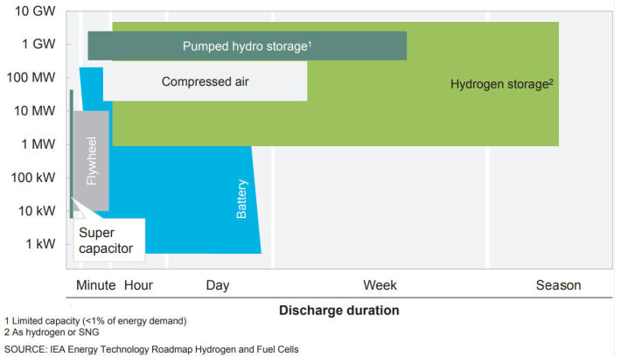
Akumulace: kapacita a doba vybíjení

Slide 56
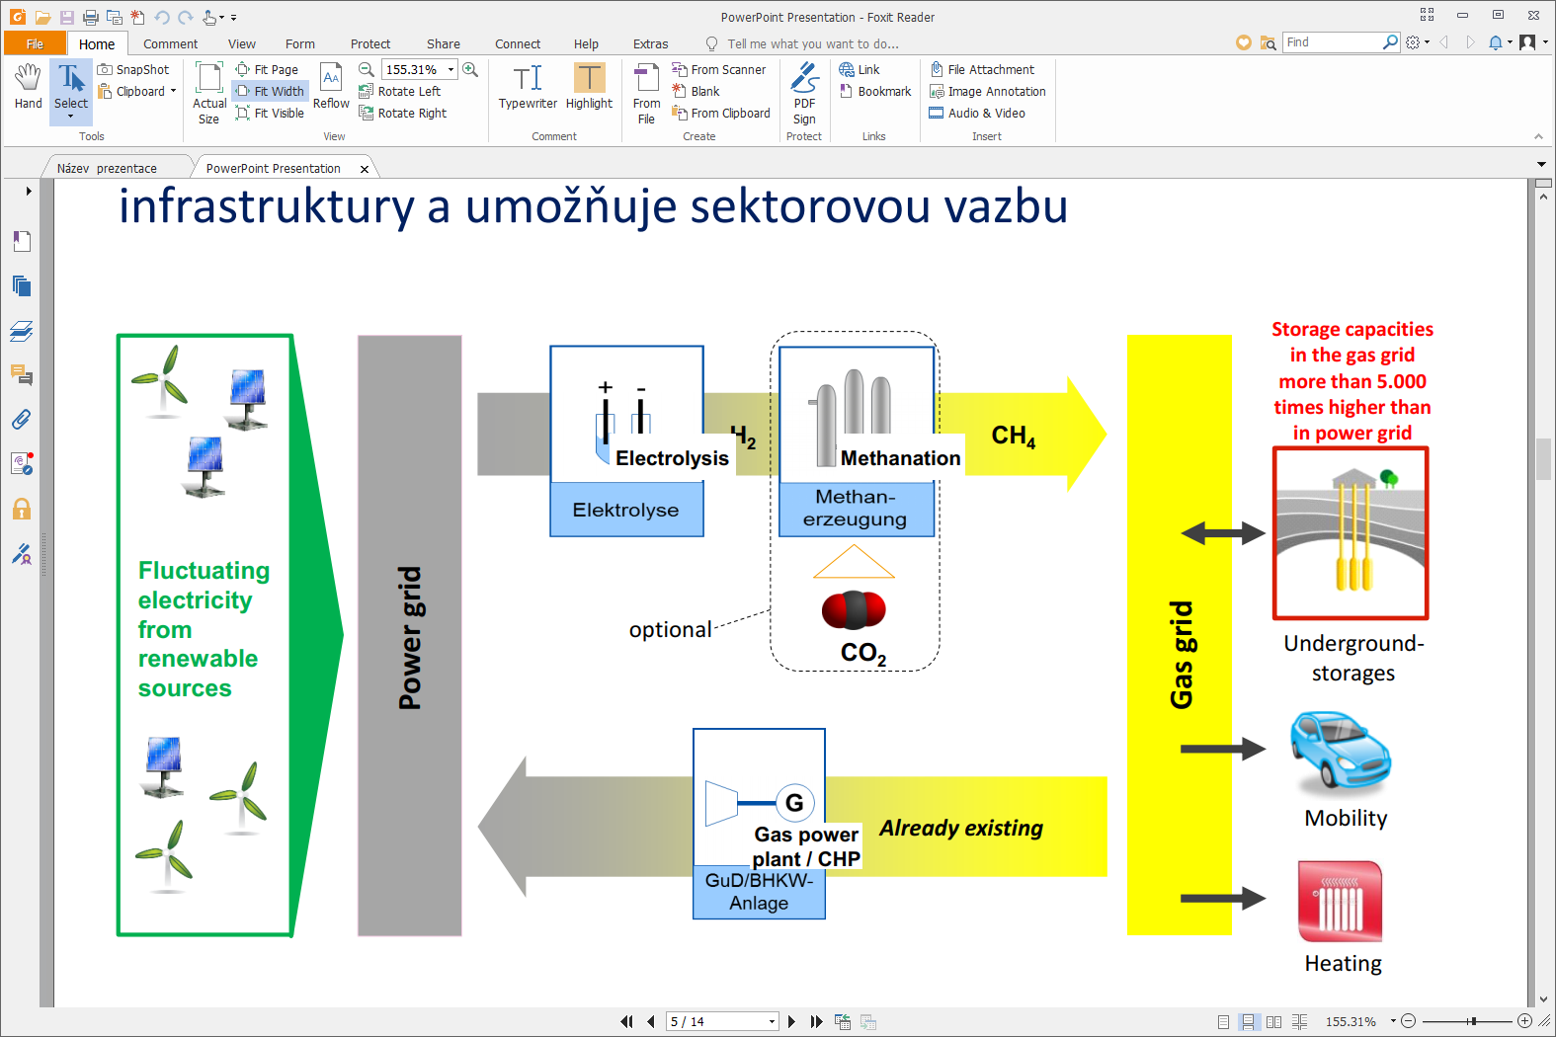
Vyrovnávání produkce OZE akumulací a konversemi

